Slide 1
10.多线程
加入尚学堂，一起进步！
Notes:
1-3 ….面向对象 异常 数组 工具类
4-6 集合 流 多线程 socket编程

Slide 2
目录
线程基础内容
  程序、进程与线程
  线程的创建和启动
  线程的生命周期
  线程控制
线程同步
  线程同步的必要性
  线程同步的实现
  死锁
线程间通信
  线程间通信的必要性
  线程间通信的实现
Notes:
任务调度 threadlocal

Slide 3
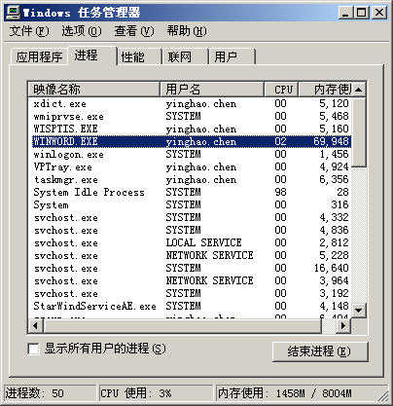
1.程序、进程与线程
程序Program
  程序是一段静态的代码，它是应用程序执行的蓝本
进程Process
  进程是指一种正在运行的程序，有自己的地址空间
进程的特点
  动态性
  并发性
  独立性
Notes:
程序段 数据 进程控制块PCB三部分组成了进程
PCB的作用是使一个在多道程序环境下不能独立运行的程序，成为一个能独立运行的基本单位，一个能与其他进程并发执行的进程，或者说OS是根据PCB来对并发执行的进程进行控制和管理的
进程状态 优先级 恢复运行的现场
动态性：由创建而产生，由调度而执行，由撤销而消亡
并发性：宏观上同时运行，微观上单独运行,按照一定的时间间隔交替执行
独立性：独立运行 独立分配资源 独立调度。没有进程控制块pcb的程序无法独立运行

Slide 4

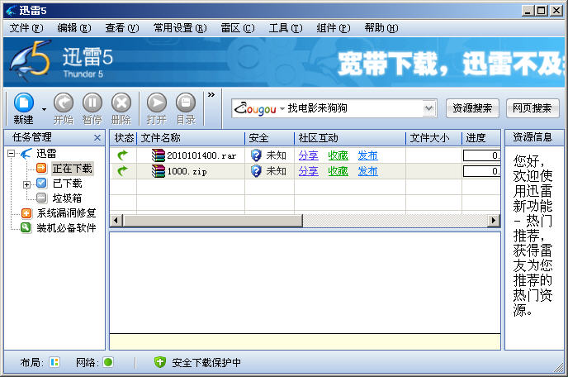
1.程序、进程与线程
线程Thread
  进程内部的一个执行单元，它是程序中一个单一的顺序控制流程。
  线程又被称为轻量级进程(lightweight process)
  如果在一个进程中同时运行了多个线程，用来完成不同的工作，则称之为多线程
线程特点
  轻量级进程
  独立调度的基本单位
  可并发执行
  共享进程资源
Notes:
引入进程是为了多个程序并发执行，提高资源的利用率和系统吞吐量
引入线程是为了减少程序在并发执行时付出的时空开销
一个进程中的线程共享相同的内存单元/内存地址空间→可以访问相同的变量和对象，而且它们从同一堆中分配对象→通信、数据交换、同步操作
由于线程间的通信是在同一地址空间上进行的，所以不需要额外的通信机制，这就使得通信更简便而且信息传递的速度也更快。
由于进程是一个资源的拥有者，因而在创建切换和撤销中，系统必须为之付出较大的时空开销。
为了更好地并发执行又尽量减少系统开销，将进程的两个属性（资源分配 独立调度）分开

Slide 5
1.程序、进程与线程
线程和进程的区别
区别 | 进程 | 线程
根本区别 | 作为资源分配的单位 | 调度和执行的单位
开 销 | 每个进程都有独立的代码和数据空间(进程上下文)，进程间的切换会有较大的开销。 | 线程可以看成时轻量级的进程，同一类线程共享代码和数据空间，每个线程有独立的运行栈和程序计数器(PC)，线程切换的开销小。
所处环境 | 在操作系统中能同时运行多个任务(程序) | 在同一应用程序中有多个顺序流同时执行
分配内存 | 系统在运行的时候会为每个进程分配不同的内存区域 | 除了CPU之外，不会为线程分配内存（线程所使用的资源是它所属的进程的资源），线程组只能共享资源
包含关系 | 没有线程的进程是可以被看作单线程的，如果一个进程内拥有多个线程，则执行过程不是一条线的，而是多条线（线程）共同完成的。 | 线程是进程的一部分，所以线程有的时候被称为是轻权进程或者轻量级进程。

Slide 6
2.线程的创建和启动
线程的创建
  方式1：继承Java.lang.Thread类，并覆盖run() 方法
  方式2：实现Java.lang.Runnable接口，并实现run() 方法
  方法run( )称为线程体。
线程的启动
  新建的线程不会自动开始运行，必须通过start( )方法启动
  不能直接调用run()来启动线程，这样run()将作为一个普通方法立即执行，执行完毕前其他线程无法兵法执行
  Java程序启动时，会立刻创建主线程，main就是在这个线程上运行。当不再产生新线程时，程序是单线程的

Slide 7
2.线程的创建和启动
两种线程创建方式的比较
  继承Thread类方式的多线程
    优势：编写简单
    劣势：无法继承其它父类
  实现Runnable接口方式的多线程
    优势：可以继承其它类，多线程可共享同一个Runnable对象
    劣势：编程方式稍微复杂，如果需要访问当前线程，需要调用Thread.currentThread()方法
  实现Runnable接口方式要通用一些。

Slide 8

2.线程的创建和启动
Thread类常用方法
方 法 | 功 能
static Thread currentThread() | 得到当前线程
getName( ) | 返回线程的名称
setName (String name) | 将线程的名称设置为由name指定的名称
int getPriority() | 获得线程的优先级数值
void setPriority() | 设置线程的优先级数值
void start( ) | 调用run( )方法启动线程，开始线程的执行
void run( ) | 存放线程体代码
isAlive() | 判断线程是否还“活”着，即线程是未终止

Slide 9
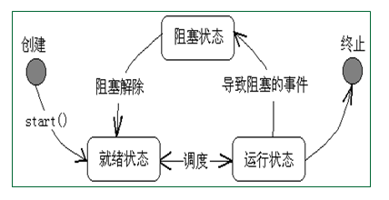
3.线程的生命周期
Notes:
引起阻塞：
1.请求系统服务 比如请求打印机 请求键盘输入 相互协作的进程中所需数据没有到达
调用sleep
调用了阻塞式io方法
试图获取同步监视器
Wait某个notify
……

Slide 10
3.线程的生命周期
新生状态：
  用new关键字建立一个线程对象后，该线程对象就处于新生状态。
  处于新生状态的线程有自己的内存空间，通过调用start进入就绪状态
就绪状态：
  处于就绪状态线程具备了运行条件，但还没分配到CPU，处于线程就绪队列，等待系统为其分配CPU
  当系统选定一个等待执行的线程后，它就会从就绪状态进入执行状态，该动作称之为“cpu调度”。
运行状态：
  在运行状态的线程执行自己的run方法中代码，直到等待某资源而阻塞或完成任务而死亡。
  如果在给定的时间片内没有执行结束，就会被系统给换下来回到等待执行状态。
阻塞状态：
  处于运行状态的线程在某些情况下，如执行了sleep（睡眠）方法，或等待I/O设备等资源，将让出CPU并暂时停止自己的运行，进入阻塞状态。
  在阻塞状态的线程不能进入就绪队列。只有当引起阻塞的原因消除时，如睡眠时间已到，或等待的I/O设备空闲下来，线程便转入就绪状态，重新到就绪队列中排队等待，被系统选中后从原来停止的位置开始继续运行。
死亡状态：
  死亡状态是线程生命周期中的最后一个阶段。线程死亡的原因有三个。一个是正常运行的线程完成了它的全部工作；另一个是线程被强制性地终止，如通过执行stop方法来终止一个线程[不推荐使用】，三是线程抛出未捕获的异常
Notes:
isAlive：新生 死亡为false
其余状态是true

Slide 11
4.线程控制方法
Java提供一个线程调度器来监控程序中启动后进入就绪状态的所有线程。线程调度器按照线程的优先级决定应调度哪个线程来执行。
线程的优先级用数字表示，范围从1到10
  Thread.MIN_PRIORITY = 1
  Thread.MAX_PRIORITY = 10
  Thread.NORM_PRIORITY = 5
使用下述方法获得或设置线程对象的优先级。
  int getPriority();
  void setPriority(int newPriority);
注意：优先级低只是意味着获得调度的概率低。并不是绝对先调用优先级高后调用优先级低的线程。

Slide 12
4.线程控制方法
Join ()
  阻塞指定线程等到另一个线程完成以后再继续执行
  Sleep ()
  使线程停止运行一段时间，将处于阻塞状态
  如果调用了sleep方法之后，没有其他等待执行的线程，这个时候当前线程不会马上恢复执行！
  yield ()
  让当前正在执行线程暂停，不是阻塞线程，而是将线程转入就绪状态
  如果调用了yield方法之后，没有其他等待执行的线程，这个时候当前线程就会马上恢复执行！
setDaemon()
  可以将指定的线程设置成后台线程
  创建后台线程的线程结束时，后台线程也随之消亡
  只能在线程启动之前把它设为后台线程
stop()
  结束线程，不推荐使用

Slide 13
5.线程同步
应用场景：
  多个用户同时操作一个银行账户。每次取款100元，取款前先检查余额是否足够。如果不够，放弃取款
分析
  使用多线程解决
  开发一个取款线程类，每个用户对应一个线程对象
  因为多个线程共享同一个银行账户，使用Runnable方式解决
思路
  创建银行账户类Account
  创建取款线程AccountRunnable
  创建测试类TestAccount，让两个用户同时取款

Slide 14
5.线程同步
当多个线程访问同一个数据时，容易出现线程安全问题。需要让线程同步，保证数据安全
线程同步
  当两个或两个以上线程访问同一资源时，需要某种方式来确保资源在某一时刻只被一个线程使用
线程同步的实现方案
  同步代码块
    synchronized (obj){ }
  同步方法
    private synchronized void makeWithdrawal(int amt) {}

Slide 15
5.线程同步
同步监视器
  synchronized (obj){ }中的obj称为同步监视器
  同步代码块中同步监视器可以是任何对象，但是推荐使用共享资源作为同步监视器
  同步方法中无需指定同步监视器，因为同步方法的同步监视器是this，也就是该对象本事
同步监视器的执行过程
  第一个线程访问，锁定同步监视器，执行其中代码
  第二个线程访问，发现同步监视器被锁定，无法访问
  第一个线程访问完毕，解锁同步监视器
  第二个线程访问，发现同步监视器未锁，锁定并访问

Slide 16
5.线程同步
线程同步的好处
  解决了线程安全问题
线程同步的缺点
  性能下降
  会带来死锁
死锁
  当两个线程相互等待对方释放“锁”时就会发生死锁
  出现死锁后，不会出现异常，不会出现提示，只是所有的线程都处于阻塞状态，无法继续
  多线程编程时应该注意避免死锁的发生

Slide 17
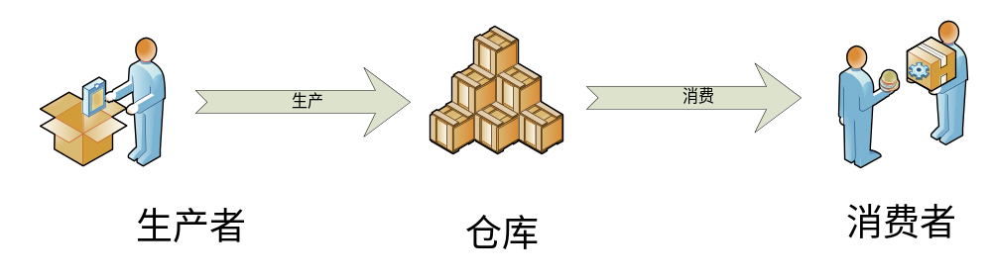
6.线程通信
应用场景：生产者和消费者问题
  假设仓库中只能存放一件产品，生产者将生产出来的产品放入仓库，消费者将仓库中产品取走消费
  如果仓库中没有产品，则生产者将产品放入仓库，否则停止生产并等待，直到仓库中的产品被消费者取走为止
  如果仓库中放有产品，则消费者可以将产品取走消费，否则停止消费并等待，直到仓库中再次放入产品为止

Slide 18
6.线程通信
分析
  这是一个线程同步问题，生产者和消费者共享同一个资源，并且生产者和消费者之间相互依赖，互为条件
  对于生产者，没有生产产品之前，要通知消费者等待。而生产了产品之后，又需要马上通知消费者消费
  对于消费者，在消费之后，要通知生产者已经消费结束，需要继续生产新产品以供消费
  在生产者消费者问题中，仅有synchronized是不够的
    synchronized可阻止并发更新同一个共享资源，实现了同步
    synchronized不能用来实现不同线程之间的消息传递（通信）

Slide 19
6.线程通信
Java提供了3个方法解决线程之间的通信问题
方法名 | 作 用
final void wait() | 表示线程一直等待，直到其它线程通知
void wait(long timeout) | 线程等待指定毫秒参数的时间
final void wait(long timeout,int nanos) | 线程等待指定毫秒、微妙的时间
final void notify() | 唤醒一个处于等待状态的线程
final void notifyAll() | 唤醒同一个对象上所有调用wait()方法的线程，优先级别高的线程优先运行
均是java.lang.Object类的方法
都只能在同步方法或者同步代码块中使用，否则会抛出异常

Slide 20
6.线程通信
实现思路
  定义产品类
  定义消费者线程
  定义生产者线程
  测试运行

Slide 21
6.线程通信
//产品类
public class Product {
  private String name;//馒头 玉米饼
  private String color;//白色 黄色
  private boolean isProduce = false;//是否生产产品
  public synchronized void get(){
    //如果没有生产，等待
    if(isProduce == false){wait(); }
    System.out.println(“消费者消费:”+name+“ ”+color); //消费产品
    isProduce = false; //修改状态：没有生产
    notify();//通知生产者生产
  }
  public synchronized void put(String name,String color){
    //如果已经生产，等待
    if(isProduce == true){ wait();//生产产品
    this.name = name;this.color = color;
    System.out.println("生产者生产："+this.name+" "+this.color);
    isProduce = true; //修改状态：已经生产
    notify(); //通知消费者消费
  }
}
定义产品类

Slide 22
6.线程通信
定义生产者线程类和消费者线程类
//生产者线程
public class Producer implements Runnable {
  private Product product;
  public Producer() { }
  public Producer(Product product) {
  this.product = product;
  }
  public void run() {
    int i = 0;
    while (true) {
      if (i % 2 == 0) {
      product.put("馒头", "白色");
      } else {
      product.put("玉米饼", "黄色");
      }
      i++;
  }
  }
}
//消费者线程
public class Consumer implements Runnable{
  private Product product;
  public Consumer() {
  super();
  }
  public Consumer(Product product) {
    super();
    this.product = product;
  }
  public void run() {
    while(true){
    product.get();
    }
  }
}

Slide 23
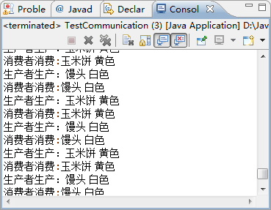
6.线程通信
定义测试类
//测试类
public class TestCommunication {
  public static void main(String[] args) {
    //创建产品类（生产者和消费者操作的是同一个产品）
    Product product = new Product();
    //创建两个线程
    Consumer c = new Consumer(product);
    Thread t1 = new Thread(c);
    Producer p = new Producer(product);
    Thread t2 = new Thread(p);
    //启动两个线程
    t1.start();
    t2.start();
  }
}

Slide 24
总结：今天我们学习了哪些内容
多线程
  回顾
    程序 进程 线程
    线程的创建和启动（两种方式）
  新内容
    线程生命周期
      新生状态 new 就绪状态start 执行状态 死亡状态 阻塞状态
    线程控制
      setPropority 指定优先级别 join 程咬金 sleep睡眠阻塞 yield投降就绪
      setDaemon后台线程 stop停止不推荐使用
    线程同步
      为什么必须同步：不同步就出现安全问题
      同步代码块 同步方法 synchronized
      性能下降 可能导致死锁
    线程通信
      为什么通信 不通信就无法实现生产和消费的交替进行
      如何通信：wait 等待 notify唤醒 notifyAll 唤醒所有的阻塞线程

Slide 25
作业
进程和线程有什么联系和区别？
创建线程的两种方式分别是什么？
如何实现线程同步？
Java中实现线程通信的三个方法的作用是什么？

